Slide 1
Модели интегрированной авторегрессии скользящего среднего ARIMA

Slide 2
Модели интегрированной авторегресси - скользящего среднего (ARIMA)
Основным недостатком процесса ARMA в ранее описанной форме является внутреннее требование стационарности, которое лежит в процедуре поиска коэффициентов.
Действительно, если нам требуется получить наилучшее приближение (наименьшую ошибку) для одной части ряда - ряд должен быть аналогичным (или иметь аналогичное поведение) для своих будущих частей, чтобы гарантировать ту же ошибку.
Чем менее стационарный ряд – тем больше ошибка и тем больше она растет при увеличении горизонта прогнозирования.

Slide 3
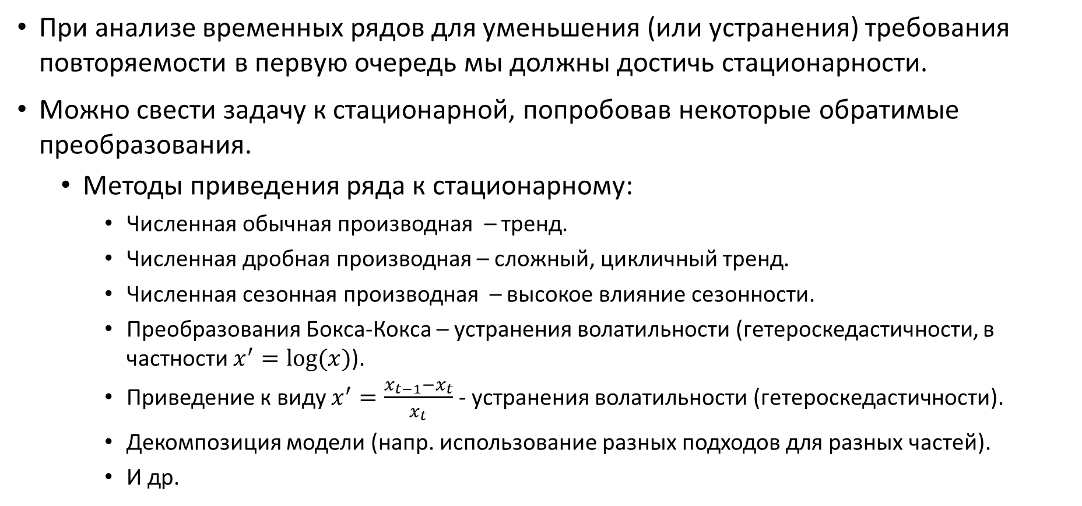
Модели интегрированной авторегресси - скользящего среднего (ARIMA)
При анализе временных рядов для уменьшения (или устранения) требования повторяемости в первую очередь мы должны достичь стационарности.
Можно свести задачу к стационарной, попробовав некоторые обратимые преобразования.
Методы приведения ряда к стационарному:
Численная обычная производная – тренд.
Численная дробная производная – сложный, цикличный тренд.
Численная сезонная производная – высокое влияние сезонности.
Преобразования Бокса-Кокса – устранения волатильности (гетероскедастичности, в частности $x^{′}=log⁡(x)$).
Приведение к виду $x^{′}=\frac{x_{t−1}−x_{t}}{x_{t}}$ - устранения волатильности (гетероскедастичности).
Декомпозиция модели (напр. использование разных подходов для разных частей).
И др.

Slide 4
Модели интегрированной авторегресси - скользящего среднего (ARIMA)
Как правило, устранить нестационарность тренда можно, взяв численную производную.
Такая модель называется интегрированной авторегрессионной скользящей средней (ARIMA).
В ряде случаев по мимо обычной производной берут т.н. сезонную производную – такая модель называется SARIMA
В некоторых специфических случаях вместо обычной производной берут так называемую дробную производную, тогда модель будет называться ARIFMA или FARIMA

Slide 5
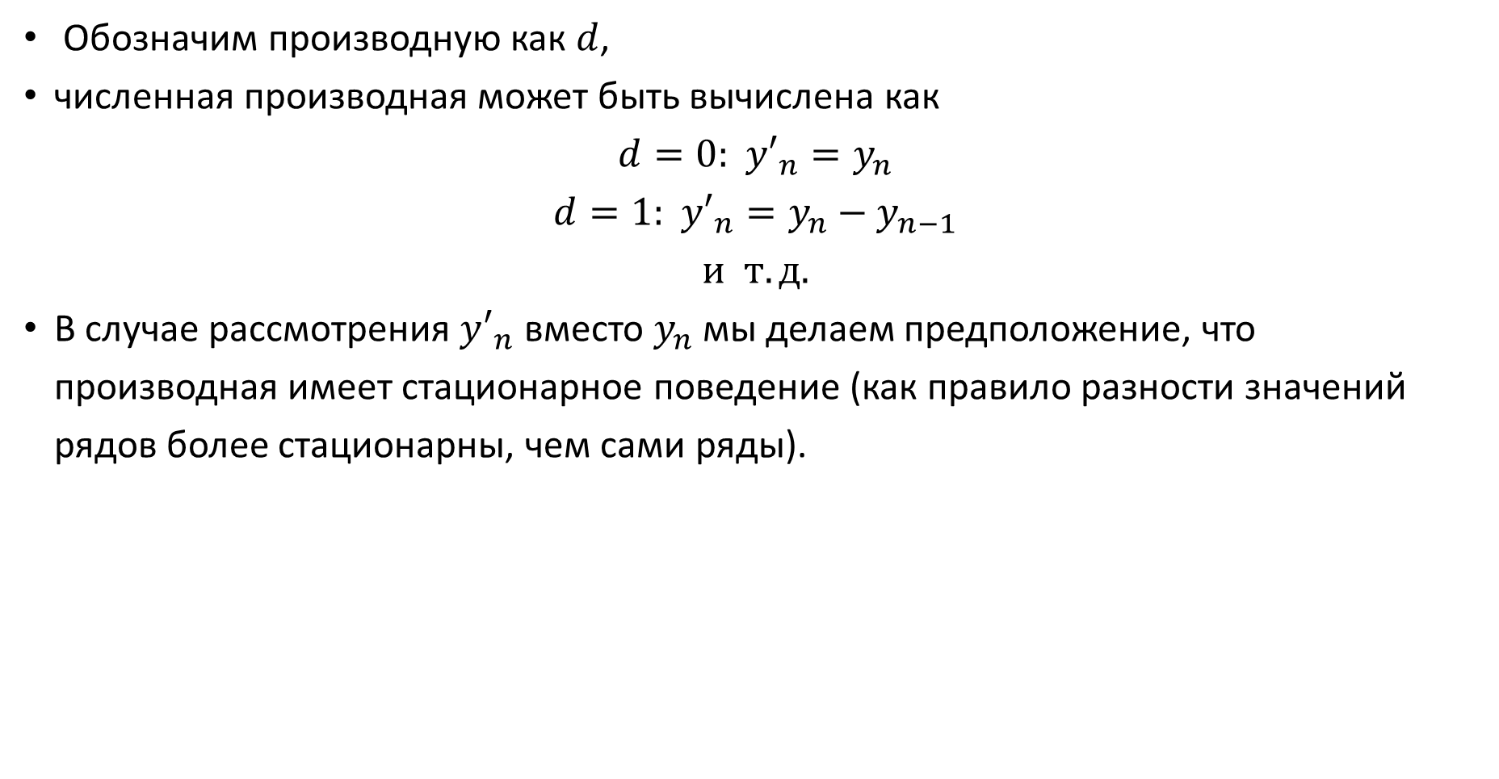
Производная
Обозначим производную как $d$,
численная производная может быть вычислена как
$$d=0: y′_{n}=y_{n}$$
$$d=1: y′_{n}=y_{n}−y_{n−1}$$
$и т.д.$
В случае рассмотрения $y′_{n}$ вместо $y_{n}$ мы делаем предположение, что производная имеет стационарное поведение (как правило разности значений рядов более стационарны, чем сами ряды).

Slide 6
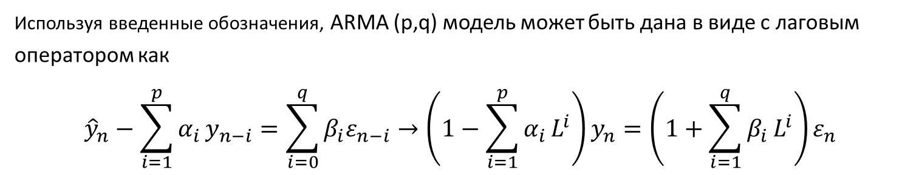
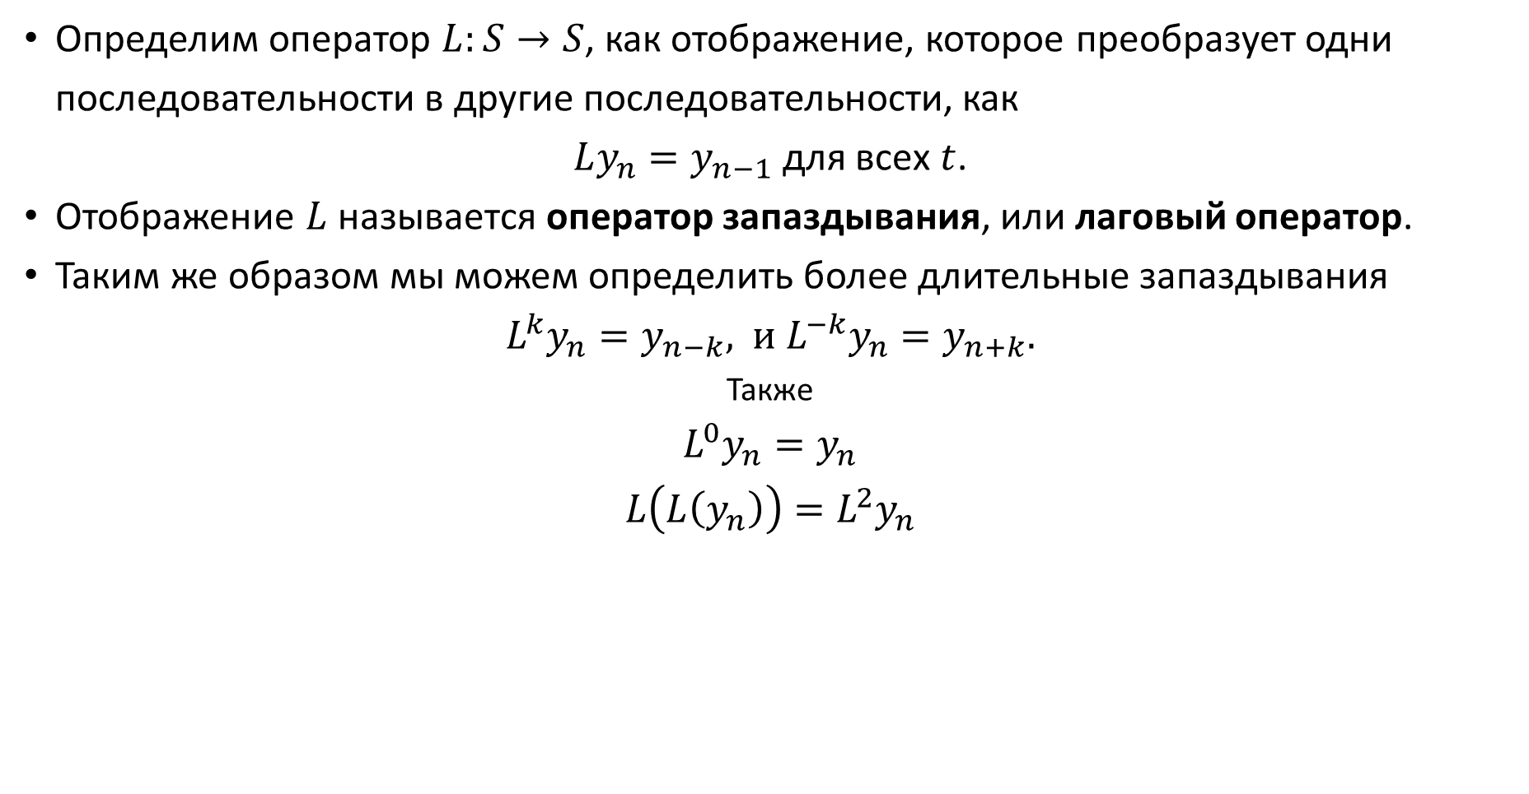
Лаговая форма ARIMA
Определим оператор $L:S→S$, как отображение, которое преобразует одни последовательности в другие последовательности, как
$Ly_{n}=y_{n−1}$ для всех $t$.
Отображение $L$ называется оператор запаздывания, или лаговый оператор.
Таким же образом мы можем определить более длительные запаздывания
$L^{k}y_{n}=y_{n−k},$ $и$ $L^{−k}y_{n}=y_{n+k}.$
Также
$$L^{0}y_{n}=y_{n}$$
$$L\left(L\left(y_{n}\right)\right)=L^{2}y_{n}$$
Используя введенные обозначения, ARMA (р,q) модель может быть дана в виде с лаговым оператором как
$${\hat{y}}_{n}−\sum_{i=1}^{p}{α_{i}}y_{n−i}=\sum_{i=0}^{q}{β_{i}ε_{n−i}}→\left(1−\sum_{i=1}^{p}{α_{i}}L^{i}\right)y_{n}=\left(1+\sum_{i=1}^{q}{β_{i}}L^{i}\right)ε_{n}$$

Slide 7
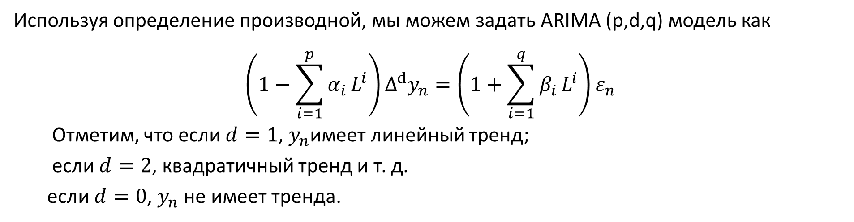

Лаговая форма ARIMA
В форме лагового оператора мы можем определить числовую производную как
$$Δy_{n}=y_{n}−y_{n−1}=(1−L)y_{n}$$
$$Δ^{d}y_{n}=(1−L)^{d}y_{n}$$
Например
$$Δ^{2}y_{n}=(1−L)^{2}y_{n}=\left(1−2L+L^{2}\right)y_{n}$$
Используя определение производной, мы можем задать ARIMA (p,d,q) модель как
$$\left(1−\sum_{i=1}^{p}{α_{i}}L^{i}\right)Δ^{d}y_{n}=\left(1+\sum_{i=1}^{q}{β_{i}}L^{i}\right)ε_{n}$$
Отметим, что если $d=1$, $y_{n}$имеет линейный тренд; если $d=2$, квадратичный тренд и т. д. если $d=0$, $y_{n}$ не имеет тренда.

Slide 8
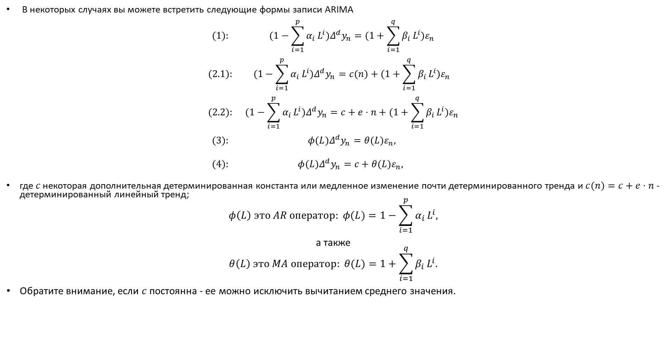
Лаговая форма ARIMA
В некоторых случаях вы можете встретить следующие формы записи ARIMA
$$\begin{matrix}(1): & (1−\sum_{i=1}^{p}{α_{i}}L^{i})Δ^{d}y_{n}=(1+\sum_{i=1}^{q}{β_{i}}L^{i})ε_{n} \\ & \\ (2.1): & (1−\sum_{i=1}^{p}{α_{i}}L^{i})Δ^{d}y_{n}=c(n)+(1+\sum_{i=1}^{q}{β_{i}}L^{i})ε_{n} \\ & \\ (2.2): & (1−\sum_{i=1}^{p}{α_{i}}L^{i})Δ^{d}y_{n}=c+e⋅n+(1+\sum_{i=1}^{q}{β_{i}}L^{i})ε_{n} \\ & \\ (3): & φ(L)Δ^{d}y_{n}=θ(L)ε_{n}, \\ & \\ (4): & φ(L)Δ^{d}y_{n}=c+θ(L)ε_{n}, \\ & \end{matrix}$$
где $c$ некоторая дополнительная детерминированная константа или медленное изменение почти детерминированного тренда и $c(n)=c+e⋅n$ - детерминированный линейный тренд;
$$φ\left(L\right) это AR оператор: φ(L)=1−\sum_{i=1}^{p}{α_{i}}L^{i},$$
а также
$$θ\left(L\right) это MA оператор: θ(L)=1+\sum_{i=1}^{q}{β_{i}}L^{i}.$$
Обратите внимание, если $c$ постоянна - ее можно исключить вычитанием среднего значения.

Slide 9
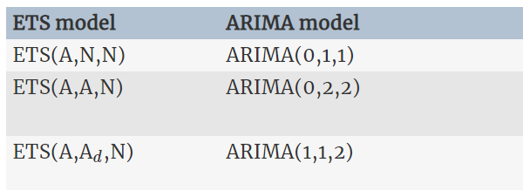

Модель ARIMA
ARIMA (0,1,0) случайное блуждание - простейшая модель ${\hat{y}}_{n}={\hat{y}}_{n−1}+ε_{n}.$
ARIMA (0,1,1) простое экспоненциальное сглаживание ${\hat{y}}_{n}={\hat{y}}_{n−1}+βε_{n−1}.$
Модель без порядков дифференцирования предполагает, что исходный ряд является стационарным (в смысле тренда).
Вот таблица соответствия между ETS и некоторыми моделями SARIMA

Slide 10
О производных и тренде
Обычная численная производная уберает тренд во временном ряду.
Модель с одним порядком дифференцирования предполагает, что исходный ряд имеет постоянный средний тренд (например, случайное блуждание или модель типа простого скользящего среднего).
Модель с двумя порядками дифференцирования предполагает, что исходный ряд имеет изменяющийся во времени тренд (например, случайный тренд или модель типа EMA).
Первое, что вам нужно сделать при работе с ARIMA - это определить деривацию (исключить тренд и сделать данные более стационарными).
Как правило, применяется производная на 1-3 порядка, реже - больше.
На самом деле недодифференцированность может быть не так страшна – она приводит к необходимости добавления AR составляющих.
Передифференцируемость приводит к необходимости добавления MA составляющих.
Также может привести к появлению ложных составляющих во ВР
То есть порядок дифференцирования тоже варьируется.

Slide 11
Стационарность ARIMA
Для проверки стационарности можно использовать множество статистических и визуальных методов, среди которых:
Статистика скользящего окна (Rolling Statistics): Постройте скользящее среднее и скользящее стандартное отклонение. Временные ряды являются стационарными, если они остаются постоянными во времени (посмотрите, являются ли линии прямыми и параллельными оси x). Этот метод соответствует слабому определению стационарного.
ACF анализ - для нестационарного процесса вы увидите медленное убывание коэфициентоа АКФ. Для стационарной последовательной автокорреляционной функции (АКФ) график довольно быстро затухает до нуля или ниже.
Расширенный тест Дики-Фуллера (Augmented Dickey-Fuller Test, ADF): Временной ряд считается стационарным по определенному критерию, связанному с единичной окружностью на z плоскости. При расчете критерия также вычисляется p-значение (статистическая значимость). Если значение p низкое (согласно нулевой гипотезе) и критические значения при доверительных интервалах 1%, 5%, 10% максимально близки к статистике ADF.
Тест Квятковского – Филлипса – Шмидта – Шина (KPSS) который также является тестом единичной окружности z плоскости, но отличается от ADF в случае детерминированного тренда с точками перегиба.

Slide 12
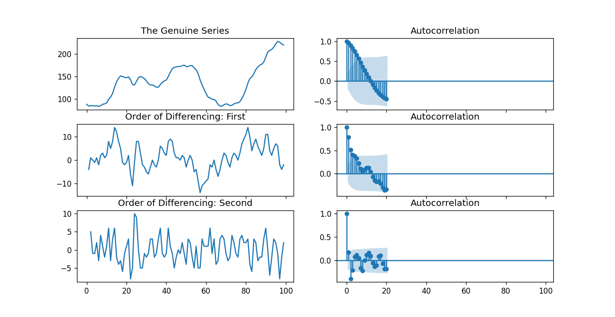
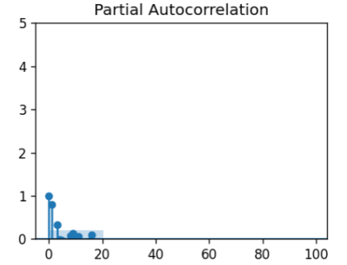
пример
https://pythonpip.ru/examples/model-arima-v-python

Slide 13
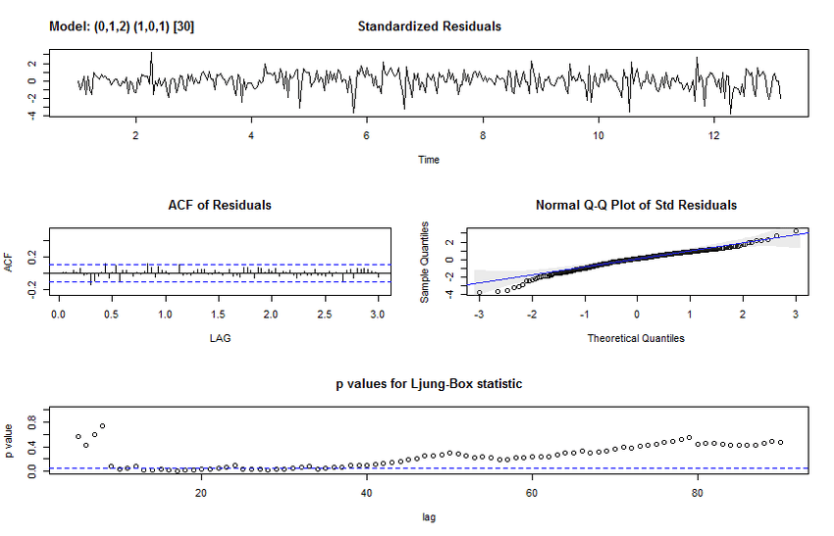

Slide 14
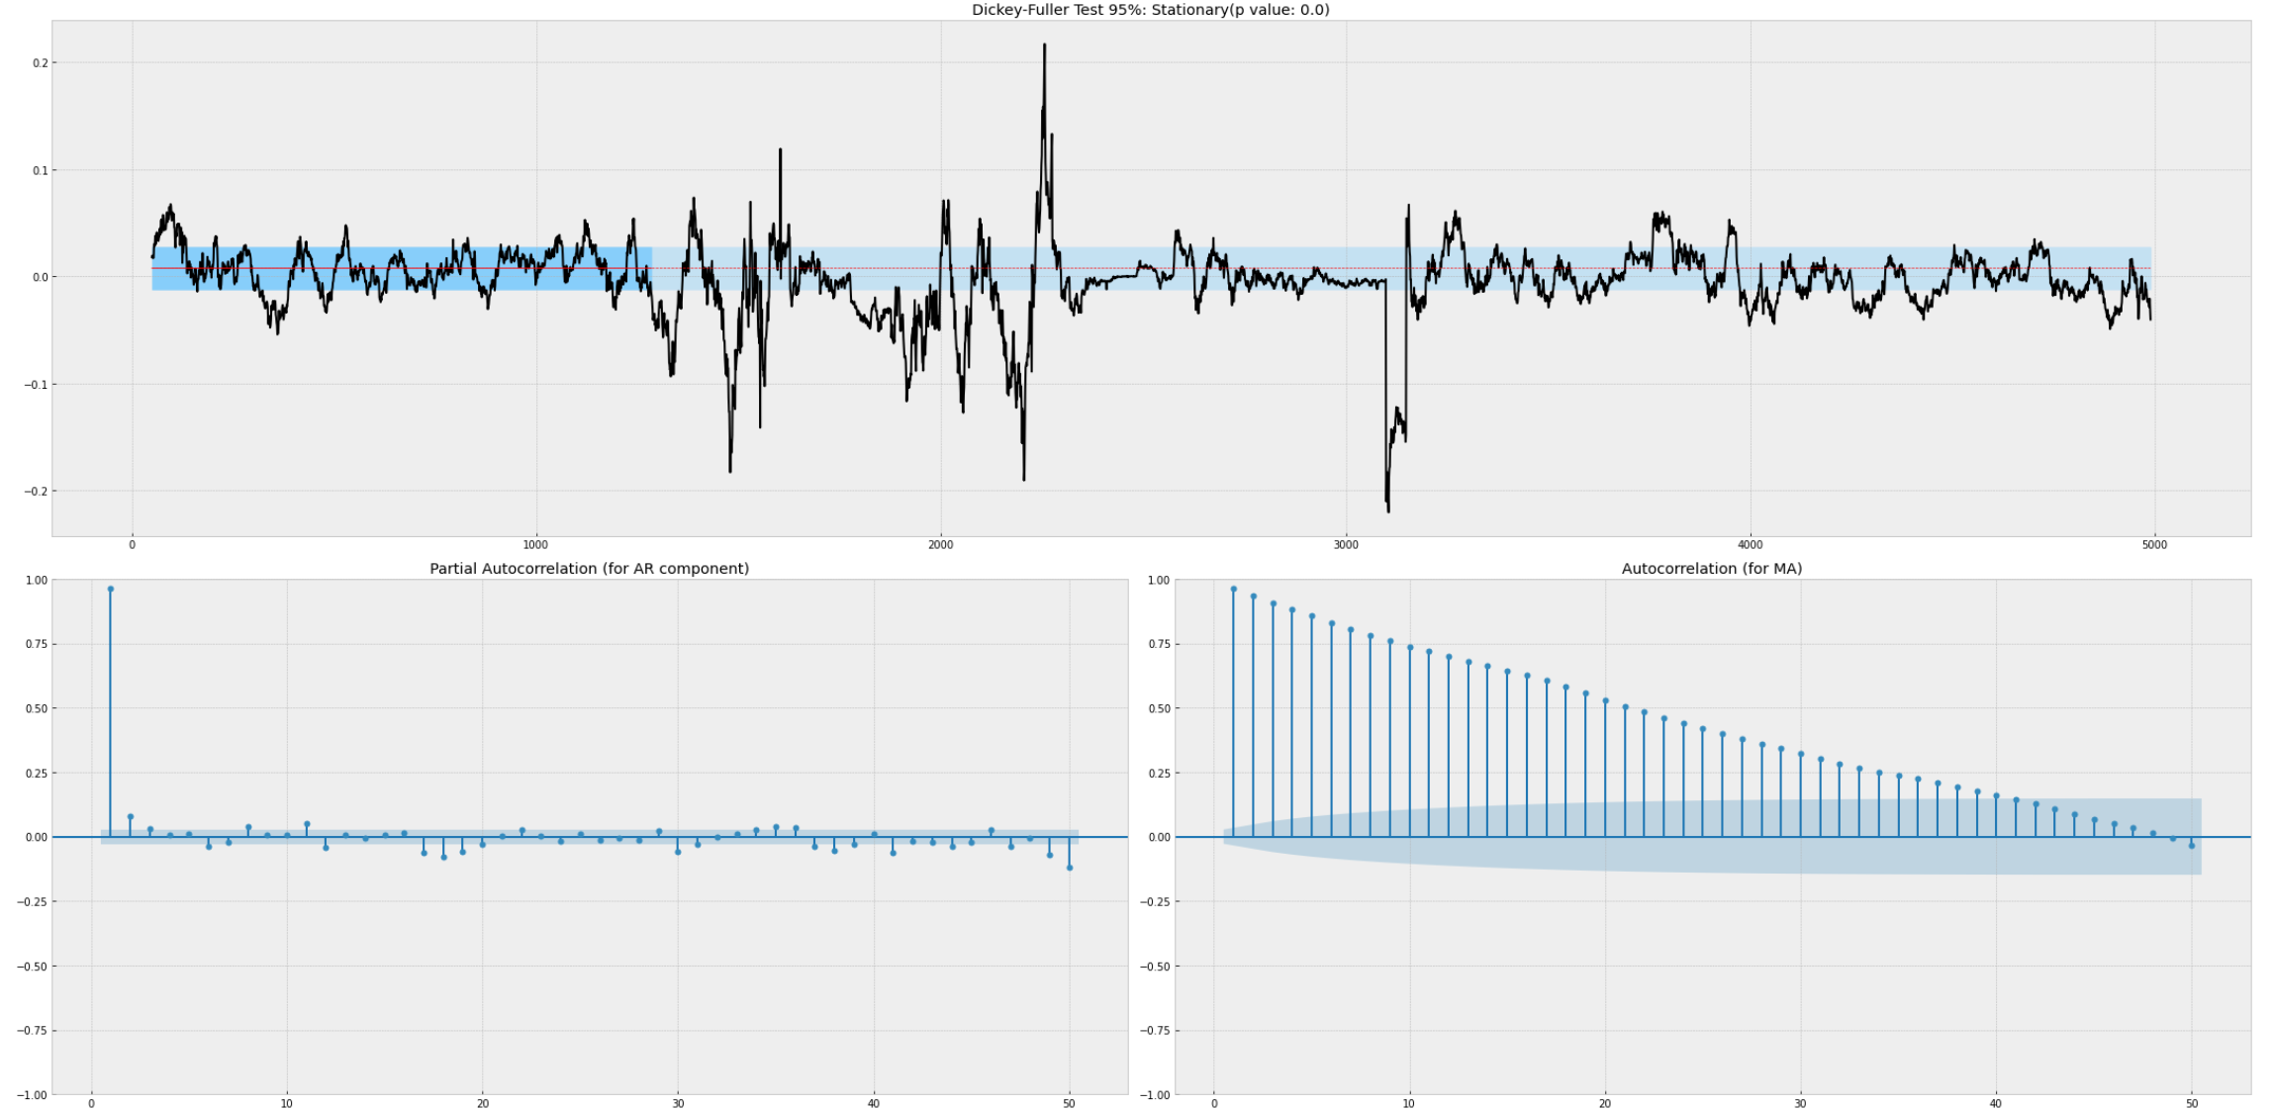

Slide 15
Модели интегрированной авторегрессии скользящего среднего ARIMA

Slide 16
Модели интегрированной авторегресси - скользящего среднего (ARIMA)
Основным недостатком процесса ARMA в ранее описанной форме является внутреннее требование стационарности, которое лежит в процедуре поиска коэффициентов.
Действительно, если нам требуется получить наилучшее приближение (наименьшую ошибку) для одной части ряда - ряд должен быть аналогичным (или иметь аналогичное поведение) для своих будущих частей, чтобы гарантировать ту же ошибку.
Чем менее стационарный ряд – тем больше ошибка и тем больше она растет при увеличении горизонта прогнозирования.

Slide 17
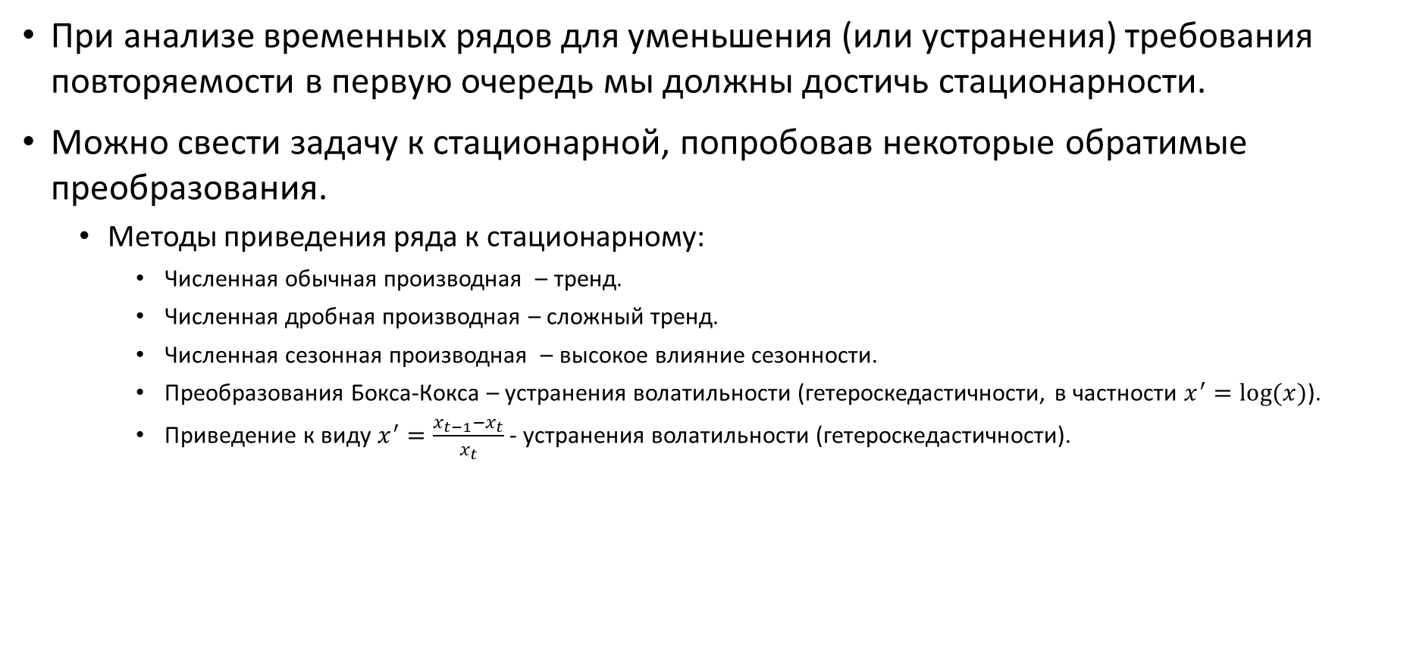
Модели интегрированной авторегресси - скользящего среднего (ARIMA)
При анализе временных рядов для уменьшения (или устранения) требования повторяемости в первую очередь мы должны достичь стационарности.
Можно свести задачу к стационарной, попробовав некоторые обратимые преобразования.
Методы приведения ряда к стационарному:
Численная обычная производная – тренд.
Численная дробная производная – сложный тренд.
Численная сезонная производная – высокое влияние сезонности.
Преобразования Бокса-Кокса – устранения волатильности (гетероскедастичности, в частности $x^{′}=log⁡(x)$).
Приведение к виду $x^{′}=\frac{x_{t−1}−x_{t}}{x_{t}}$ - устранения волатильности (гетероскедастичности).

Slide 18
Модели интегрированной авторегресси - скользящего среднего (ARIMA)
Как правило, устранить нестационарность тренда можно, взяв численную производную.
Такая модель называется интегрированной авторегрессионной скользящей средней (ARIMA).
В ряде случаев по мимо обычной производной берут т.н. сезонную производную – такая модель называется SARIMA
В некоторых специфических случаях вместо обычной производной берут так называемую дробную производную, тогда модель будет называться ARIFMA или FARIMA

Slide 19
Лаговая форма ARIMA
Обозначим производную как $d$,
численная производная может быть вычислена как
$$d=0: y′_{n}=y_{n}$$
$$d=1: y′_{n}=y_{n}−y_{n−1}$$
$и т.д.$
В случае рассмотрения $y′_{n}$ вместо $y_{n}$ мы делаем предположение, что производная имеет стационарное поведение (как правило разности значений рядов более стационарны, чем сами ряды).

Slide 20
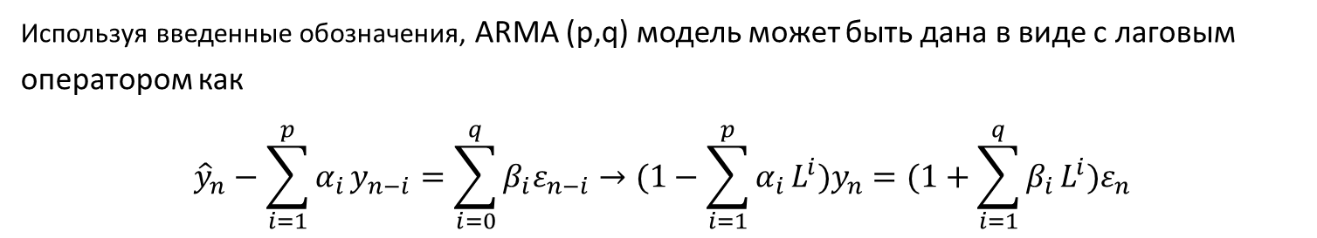
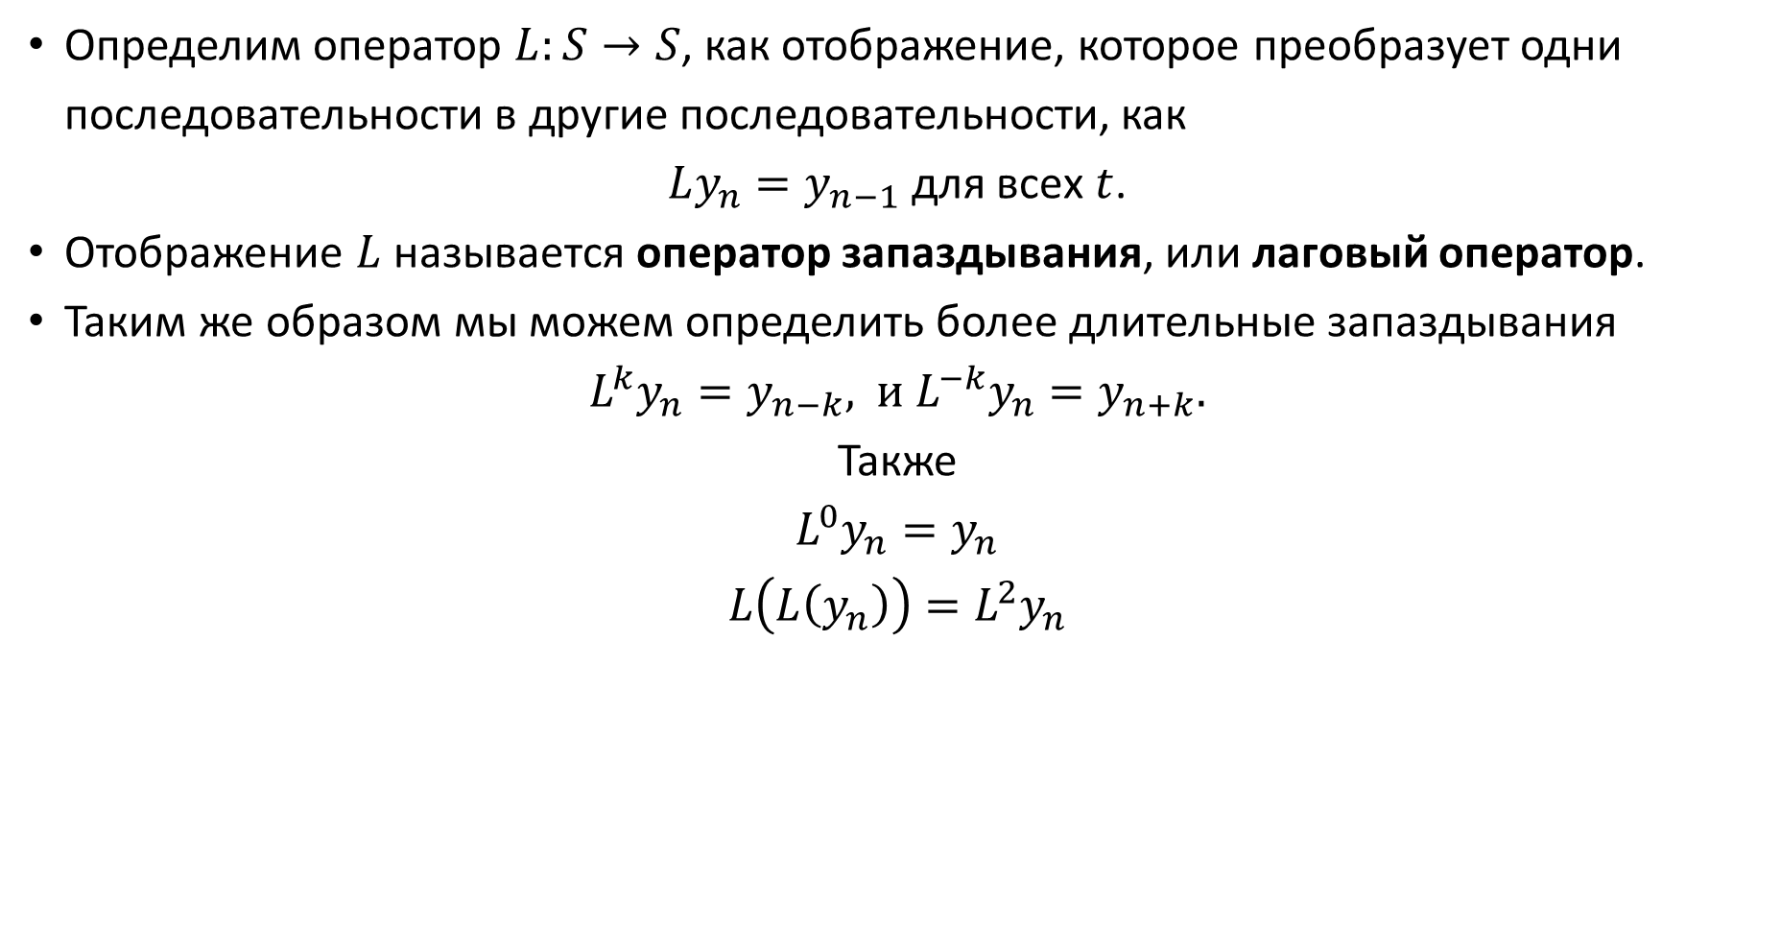
Лаговая форма ARIMA
Определим оператор $L:S→S$, как отображение, которое преобразует одни последовательности в другие последовательности, как
$Ly_{n}=y_{n−1}$ для всех $t$.
Отображение $L$ называется оператор запаздывания, или лаговый оператор.
Таким же образом мы можем определить более длительные запаздывания
$L^{k}y_{n}=y_{n−k},$ $и$ $L^{−k}y_{n}=y_{n+k}.$
Также
$$L^{0}y_{n}=y_{n}$$
$$L\left(L\left(y_{n}\right)\right)=L^{2}y_{n}$$
Используя введенные обозначения, ARMA (р,q) модель может быть дана в виде с лаговым оператором как
$${\hat{y}}_{n}−\sum_{i=1}^{p}{α_{i}}y_{n−i}=\sum_{i=0}^{q}{β_{i}ε_{n−i}}→(1−\sum_{i=1}^{p}{α_{i}}L^{i})y_{n}=(1+\sum_{i=1}^{q}{β_{i}}L^{i})ε_{n}$$

Slide 21
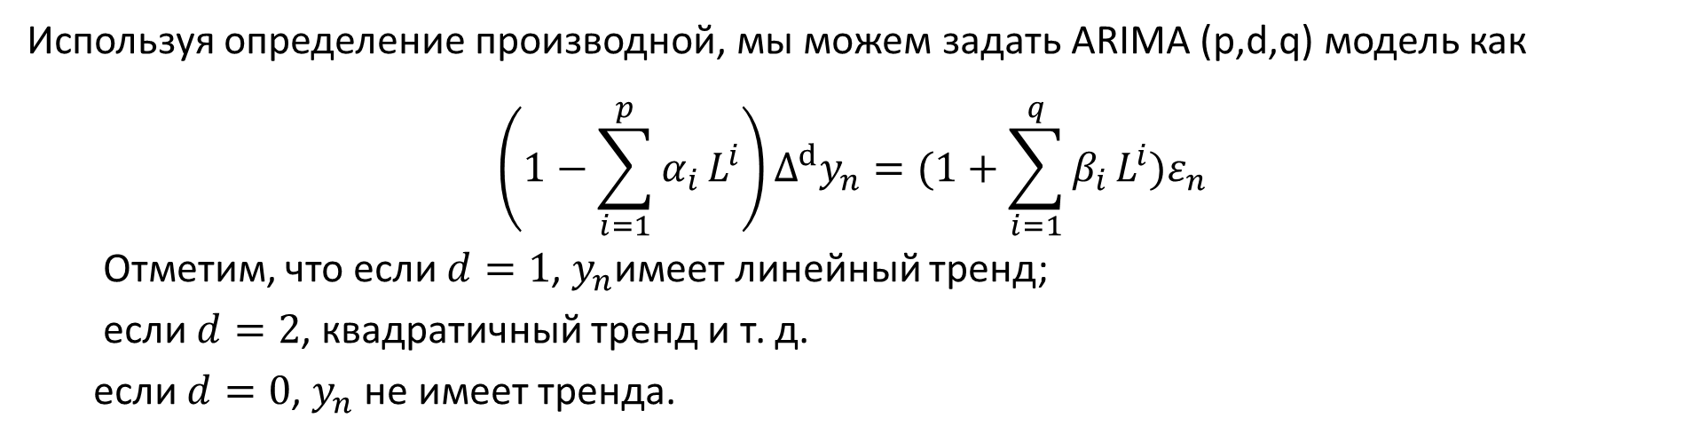
Лаговая форма ARIMA
В форме лагового оператора мы можем определить числовую производную как
$$Δy_{n}=y_{n}−y_{n−1}=(1−L)y_{n}$$
$$Δ^{d}y_{n}=(1−L)^{d}y_{n}$$
Например
$$Δ^{2}y_{n}=(1−L)^{2}y_{n}=\left(1−2L+L^{2}\right)y_{n}$$
Используя определение производной, мы можем задать ARIMA (p,d,q) модель как
$$\left(1−\sum_{i=1}^{p}{α_{i}}L^{i}\right)Δ^{d}y_{n}=(1+\sum_{i=1}^{q}{β_{i}}L^{i})ε_{n}$$
Отметим, что если $d=1$, $y_{n}$имеет линейный тренд; если $d=2$, квадратичный тренд и т. д. если $d=0$, $y_{n}$ не имеет тренда.

Slide 22
Лаговая форма ARIMA
В некоторых случаях вы можете встретить следующие формы записи ARIMA
$$\begin{matrix}(1): & (1−\sum_{i=1}^{p}{α_{i}}L^{i})Δ^{d}y_{n}=(1+\sum_{i=1}^{q}{β_{i}}L^{i})ε_{n} \\ & \\ (2.1): & (1−\sum_{i=1}^{p}{α_{i}}L^{i})Δ^{d}y_{n}=c(n)+(1+\sum_{i=1}^{q}{β_{i}}L^{i})ε_{n} \\ & \\ (2.2): & (1−\sum_{i=1}^{p}{α_{i}}L^{i})Δ^{d}y_{n}=c+e⋅n+(1+\sum_{i=1}^{q}{β_{i}}L^{i})ε_{n} \\ & \\ (3): & φ(L)Δ^{d}y_{n}=θ(L)ε_{n}, \\ & \\ (4): & φ(L)Δ^{d}y_{n}=c+θ(L)ε_{n}, \\ & \end{matrix}$$
где $c$ некоторая дополнительная детерминированная константа или медленное изменение почти детерминированного тренда и $c(n)=c+e⋅n$ - детерминированный линейный тренд;
$$φ\left(L\right) это AR оператор: φ(L)=1−\sum_{i=1}^{p}{α_{i}}L^{i},$$
а также
$$θ\left(L\right) это MA оператор: θ(L)=1+\sum_{i=1}^{q}{β_{i}}L^{i}.$$
Обратите внимание, если $c$ постоянна - ее можно исключить вычитанием среднего значения.

Slide 23
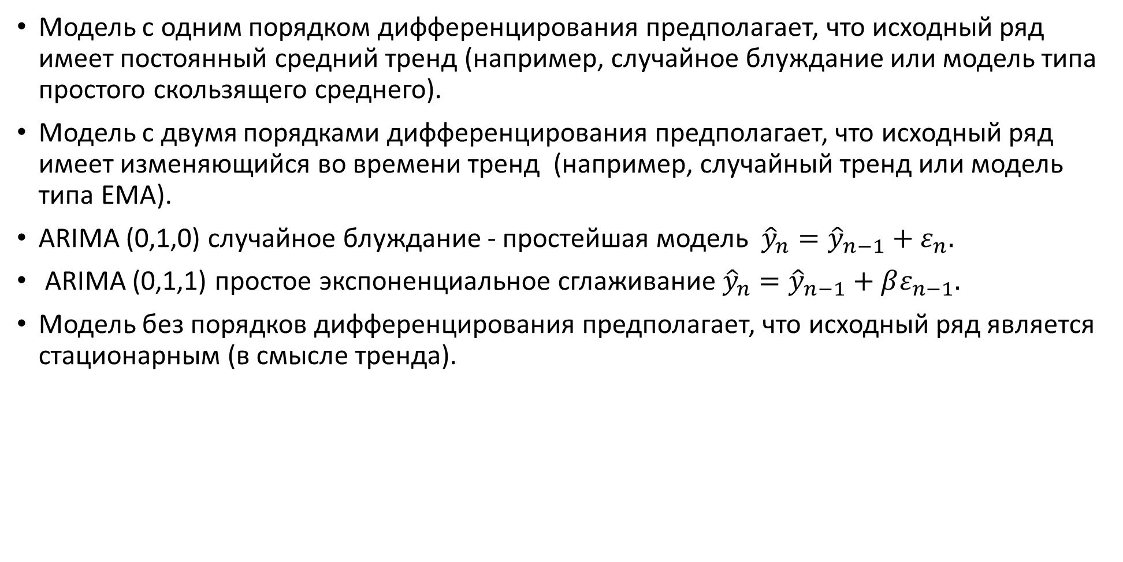
Модель ARIMA
Модель с одним порядком дифференцирования предполагает, что исходный ряд имеет постоянный средний тренд (например, случайное блуждание или модель типа простого скользящего среднего).
Модель с двумя порядками дифференцирования предполагает, что исходный ряд имеет изменяющийся во времени тренд (например, случайный тренд или модель типа EMA).
ARIMA (0,1,0) случайное блуждание - простейшая модель ${\hat{y}}_{n}={\hat{y}}_{n−1}+ε_{n}.$
ARIMA (0,1,1) простое экспоненциальное сглаживание ${\hat{y}}_{n}={\hat{y}}_{n−1}+βε_{n−1}.$
Модель без порядков дифференцирования предполагает, что исходный ряд является стационарным (в смысле тренда).
Вот таблица соответствия между ETS и некоторыми моделями SARIMA

Slide 24
Стационарность ARIMA
Первое, что вам нужно сделать при работе с ARIMA - это определить деривацию (исключить тренд и сделать данные более стационарными).
Как правило, применяется производная на 1-3 порядка, реже - больше.
Для проверки стационарности можно использовать множество статистических и визуальных методов, среди которых:
Статистика скользящего окна (Rolling Statistics): Постройте скользящее среднее и скользящее стандартное отклонение. Временные ряды являются стационарными, если они остаются постоянными во времени (посмотрите, являются ли линии прямыми и параллельными оси x). Этот метод соответствует слабому определению стационарного.
ACF анализ - для нестационарного процесса вы увидите медленное убывание коэфициентоа АКФ. Для стационарной последовательной автокорреляционной функции (АКФ) график довольно быстро затухает до нуля или ниже.
Расширенный тест Дики-Фуллера (Augmented Dickey-Fuller Test, ADF): Временной ряд считается стационарным по определенному критерию, связанному с единичной окружностью на z плоскости. При расчете критерия также вычисляется p-значение (статистическая значимость). Если значение p низкое (согласно нулевой гипотезе) и критические значения при доверительных интервалах 1%, 5%, 10% максимально близки к статистике ADF.
Тест Квятковского – Филлипса – Шмидта – Шина (KPSS) который также является тестом единичной окружности z плоскости, но отличается от ADF в случае детерминированного тренда с точками перегиба.

Slide 25
https://pythonpip.ru/examples/model-arima-v-python

